Slide 1
OJ 4-6

Slide 2
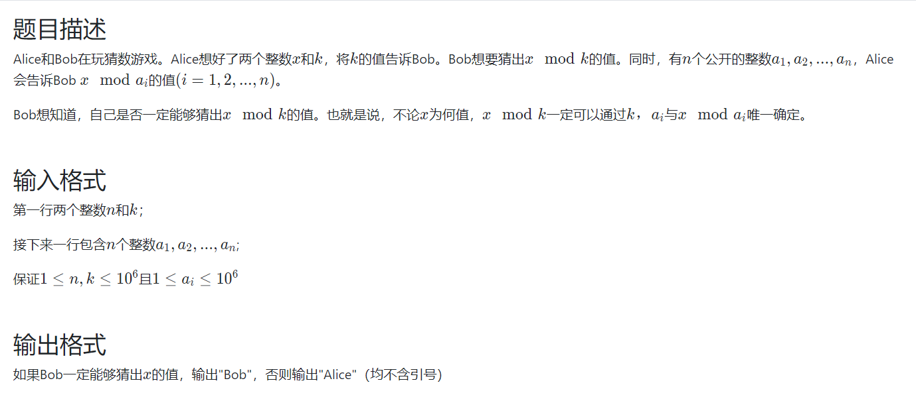
简单猜数游戏（I）

Slide 3
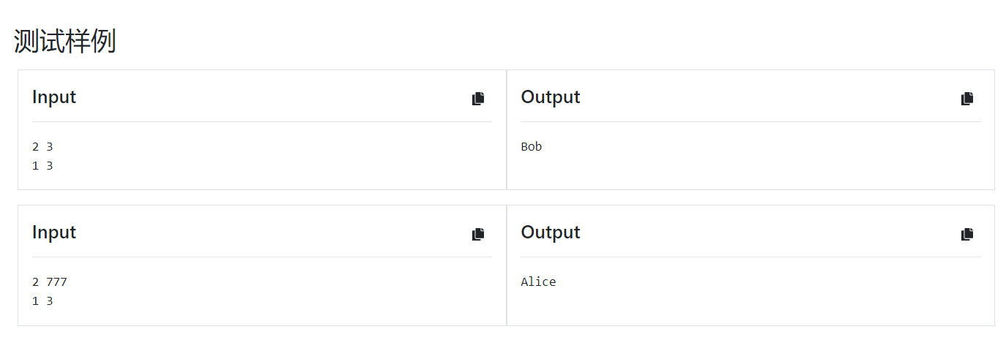
简单猜数游戏（I）

Slide 4
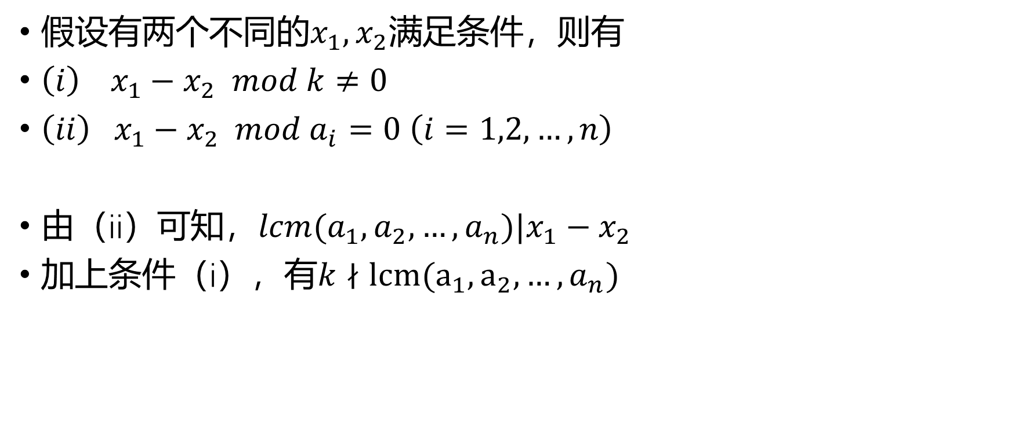
简单猜数游戏（I）
假设有两个不同的$x_{1},x_{2}满足$条件，则有
${\left(i\right) x}_{1}−x_{2} mod k≠0$
${\left(ii\right) x}_{1}−x_{2} mod a_{i}=0 \left(i=1,2,…,n\right)$
由（ii）可知，${lcm(a_{1},a_{2},…,a_{n})|x}_{1}−x_{2}$
加上条件（i），有$k∤lcm(a_{1},a_{2},…,a_{n})$

Slide 5

简单猜数游戏（I）
充分性
若$k∤lcm\left(a_{1},a_{2},…, a_{n}\right)$
$x_{1}=lcm\left(a_{1},a_{2},…,a_{n}\right)$
$x_{2}=2x_{1}$

Slide 6

简单猜数游戏（I）
以上证明了：
存在两个数$x_{1},x_{2}满足$条件$⇔k∤lcm\left(a_{1},a_{2},…,a_{n}\right)$
故只需计算出$lcm(a_{1},a_{2},…,a_{n})即可$

Slide 7

简单猜数游戏（I）
如何计算$lcm(a_{1},a_{2},…,a_{n})？$
$lcm\left(x,y\right)=\frac{xy}{gcd⁡(x,y)}$
先用埃氏筛预处理，然后质因数分解

Slide 8
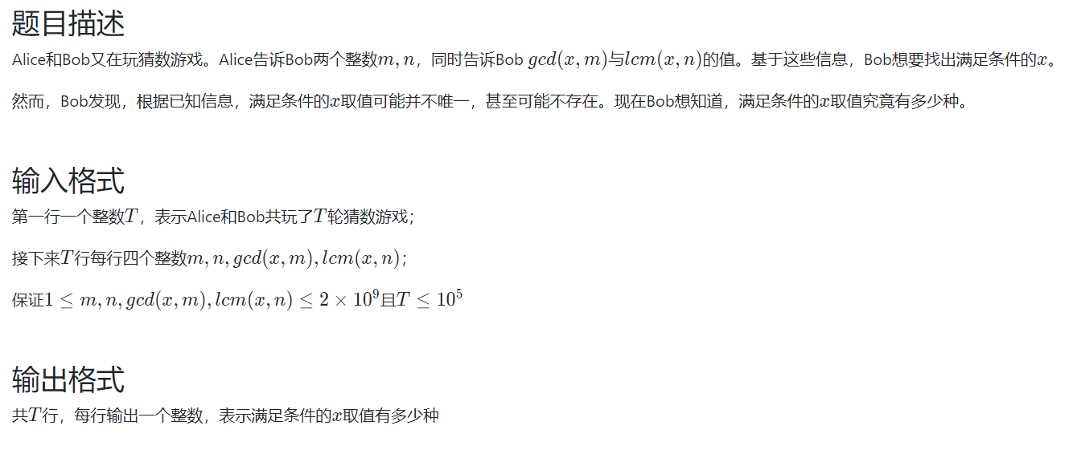
简单猜数游戏（II）

Slide 9
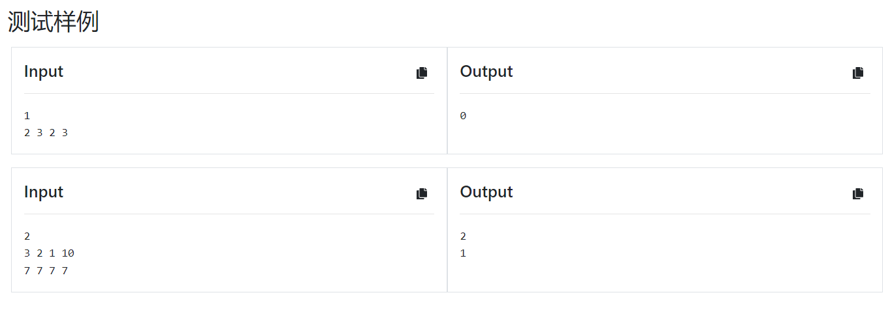
简单猜数游戏（II）

Slide 10

简单猜数游戏（II）
唯一分解定理：
任何一个正整数$n$都可以被唯一地分解成若干个质数的乘积
$n=p_{1}^{x_{1}}p_{2}^{x_{2}}⋯p_{k}^{x_{k}}$ （$p_{i}$为互不相同的质数）

Slide 11
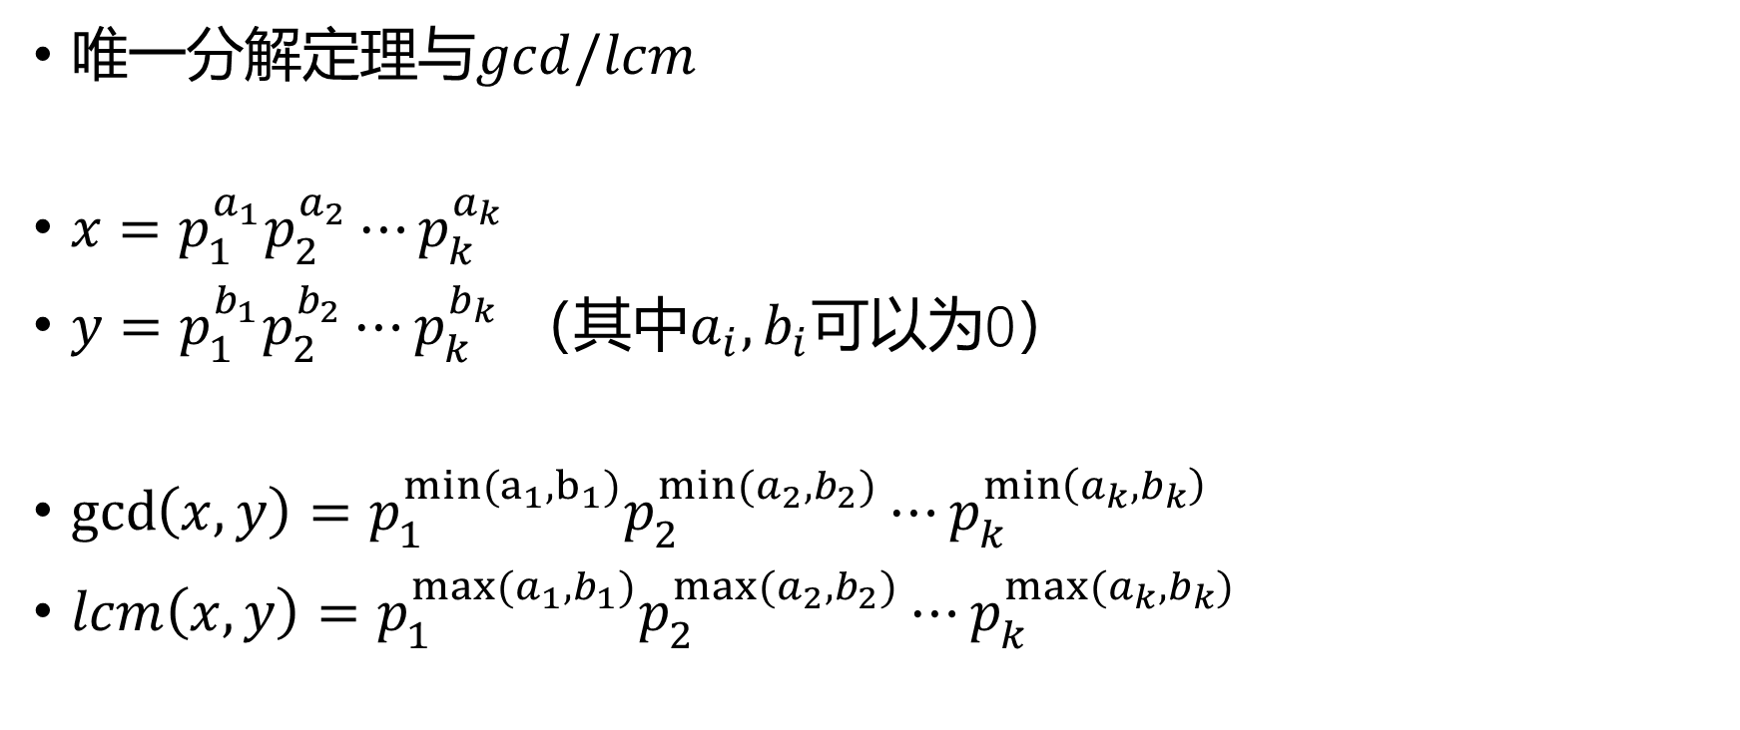
简单猜数游戏（II）
唯一分解定理与$gcd/lcm$
$x=p_{1}^{a_{1}}p_{2}^{a_{2}}⋯p_{k}^{a_{k}}$
$y=p_{1}^{b_{1}}p_{2}^{b_{2}}⋯p_{k}^{b_{k}}$ （其中$a_{i},b_{i}可以$为0）
$\gcd\left(x,y\right)=p_{1}^{min(a_{1},b_{1})}p_{2}^{min⁡(a_{2},b_{2})}⋯p_{k}^{\min\left(a_{k},b_{k}\right)}$
$lcm\left(x,y\right)=p_{1}^{max⁡(a_{1},b_{1})}p_{2}^{max⁡(a_{2},b_{2})}⋯p_{k}^{max⁡(a_{k}, b_{k})}$

Slide 12
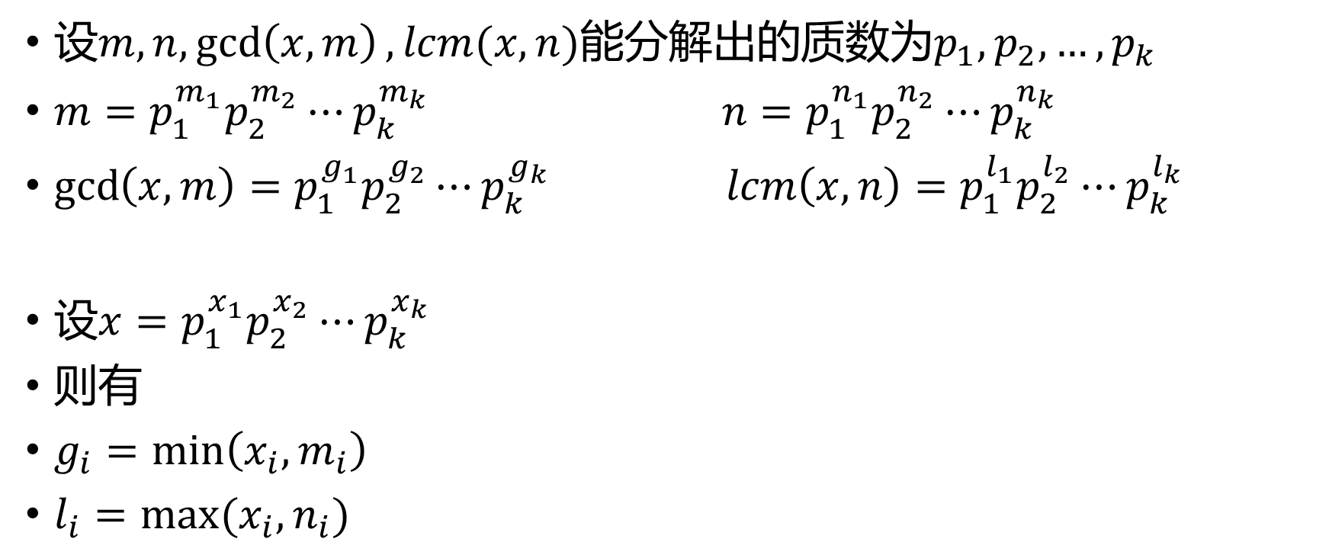
简单猜数游戏（II）
设$m,n,\gcd\left(x,m\right),lcm(x,n)$能分解出的质数为$p_{1},p_{2},…,p_{k}$
$m=p_{1}^{m_{1}}p_{2}^{m_{2}}⋯p_{k}^{m_{k}} n=p_{1}^{n_{1}}p_{2}^{n_{2}}⋯p_{k}^{n_{k}}$
$\gcd\left(x,m\right)=p_{1}^{g_{1}}p_{2}^{g_{2}}⋯p_{k}^{g_{k}} lcm\left(x,n\right)=p_{1}^{l_{1}}p_{2}^{l_{2}}⋯p_{k}^{l_{k}}$
设$x=p_{1}^{x_{1}}p_{2}^{x_{2}}⋯p_{k}^{x_{k}}$
则有
$g_{i}=\min\left(x_{i},m_{i}\right)$
$l_{i}=max⁡(x_{i},n_{i})$

Slide 13

简单猜数游戏（II）
对$i=1,2,…,k$
$g_{i}=\min\left(x_{i},m_{i}\right)$
$l_{i}=max⁡(x_{i},n_{i})$
设$x_{i}有cnt_{i}种$选择，则$ans=\prod{cnt_{i}}$

Slide 14
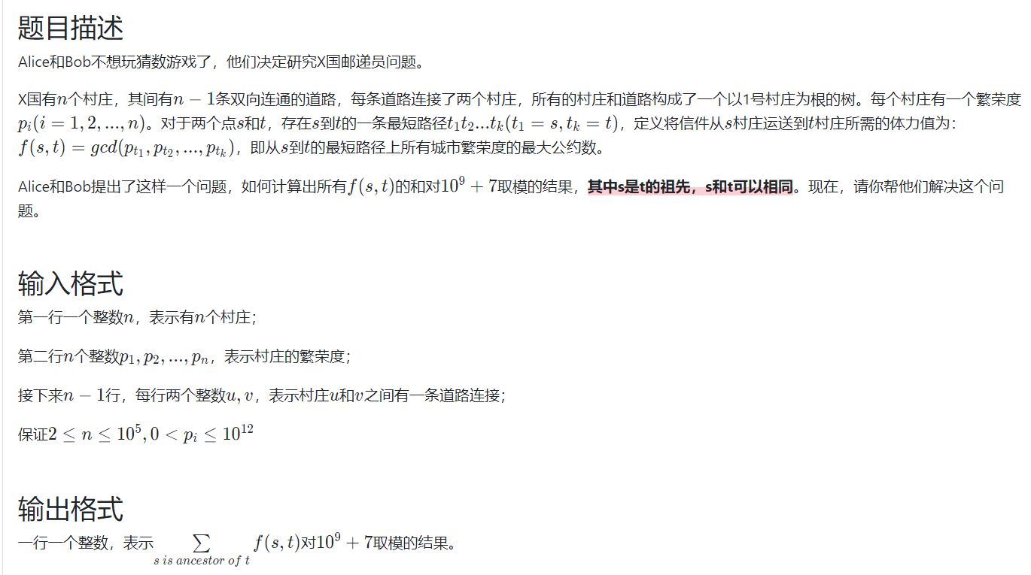
X国邮递员问题

Slide 15
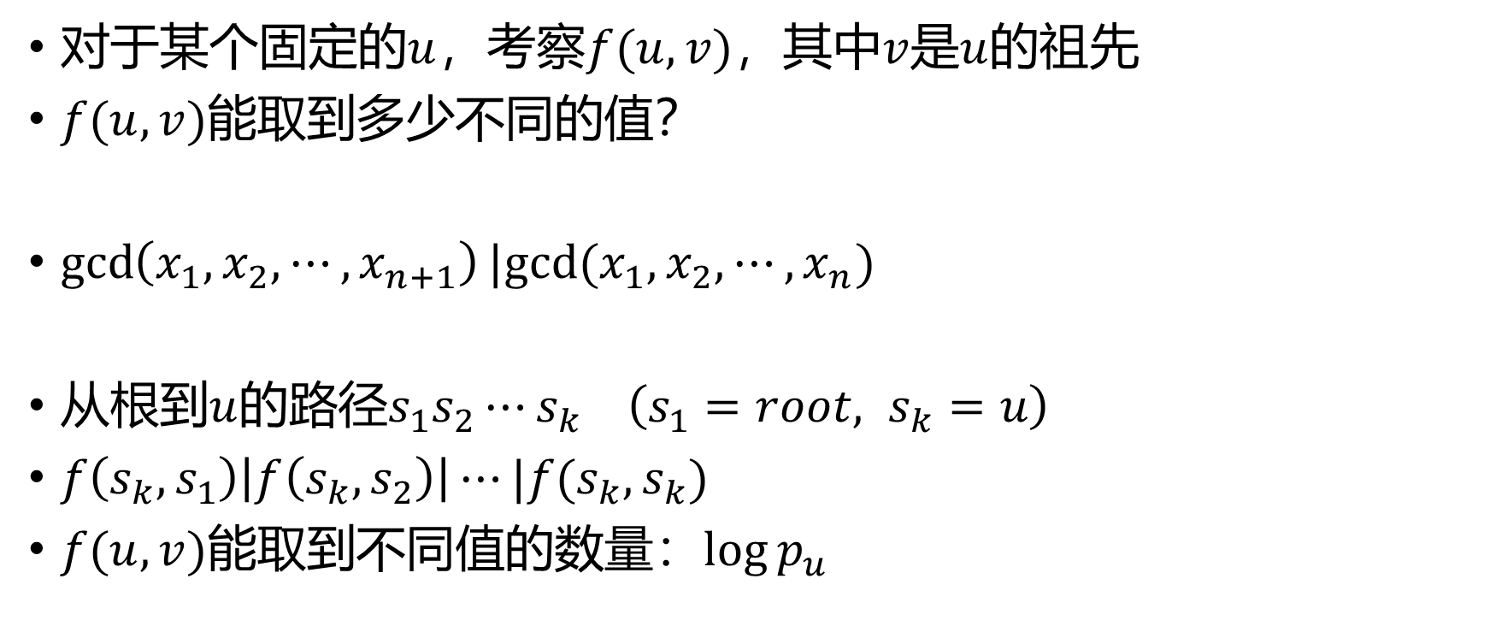
X国邮递员问题
对于某个固定的$u$，考察$f(u,v)$，其中$v$是$u$的祖先
$f(u,v)$能取到多少不同的值？
$\gcd\left(x_{1},x_{2},⋯,x_{n+1}\right)|gcd⁡(x_{1},x_{2},⋯,x_{n})$
从根到$u$的路径$s_{1}s_{2}⋯s_{k} \left(s_{1}=root, s_{k}=u\right)$
$f\left(s_{k},s_{1}\right)\left|f\left(s_{k},s_{2}\right)\right|⋯|f(s_{k},s_{k})$
$f(u,v)$能取到不同值的数量：$\log{p_{u}}$

Slide 16
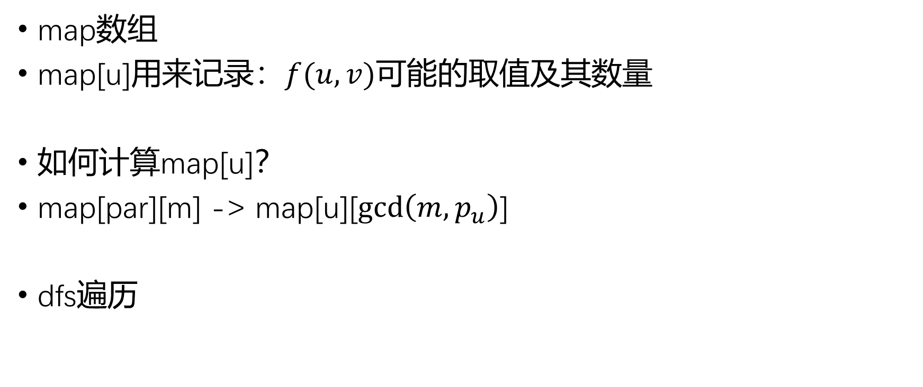
X国邮递员问题
map数组
map[u]用来记录：$f(u,v)可能$的取值及其数量
如何计算map[u]？
map[par][m] -> map[u][$\gcd\left(m,p_{u}\right)$]
dfs遍历

Slide 17
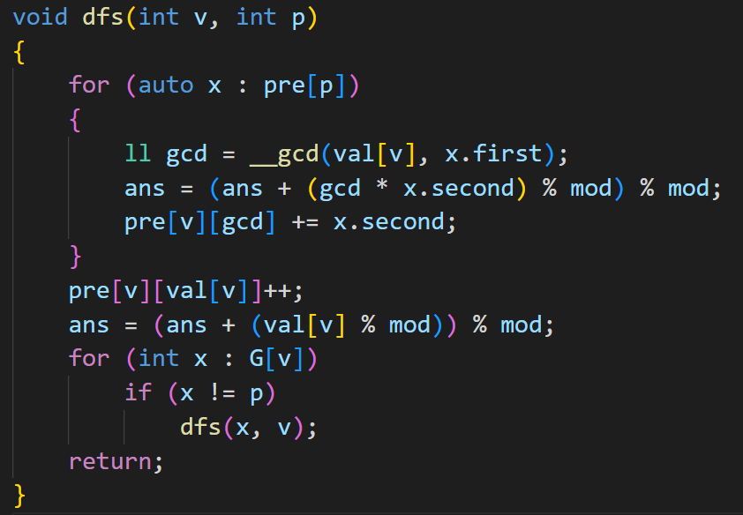
X国邮递员问题

Slide 18
谢谢大家
THANK YOU

